Slide 1
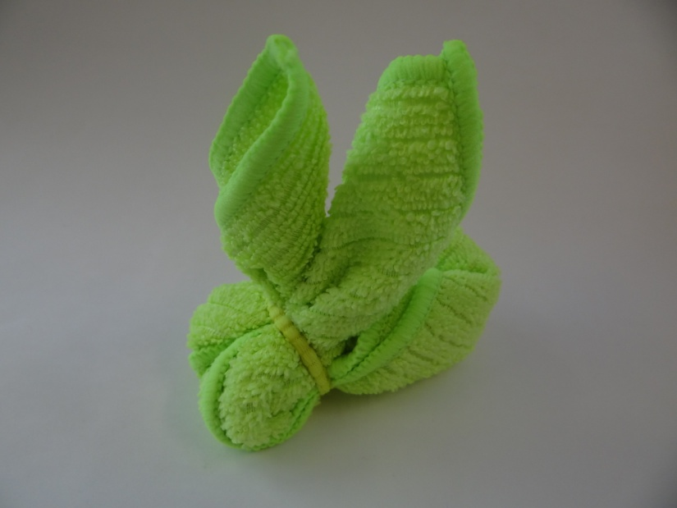
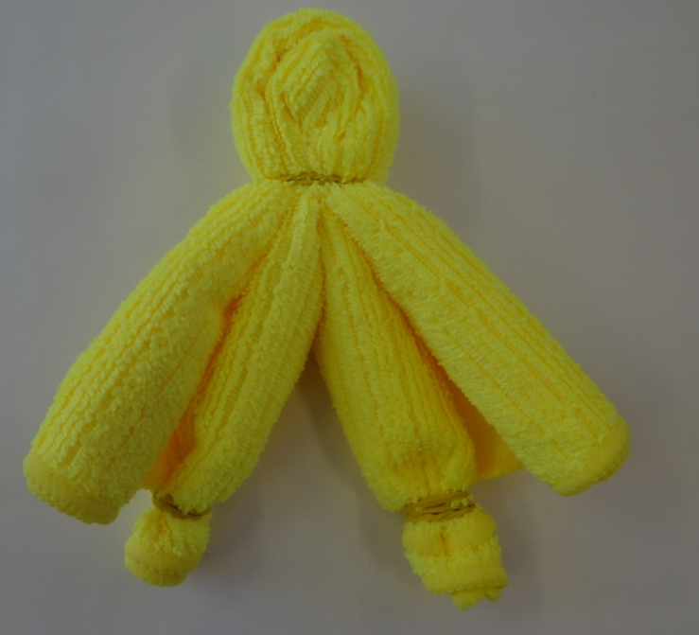
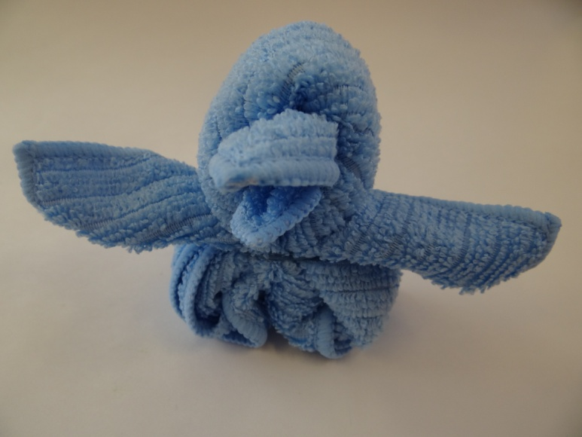
ОШИБОРИ- ТЕХНИКА
Воспитатель
МАДОУ г.Мурманска № 115
Фишова С.В.

Slide 2
Нам понадобиться
Тряпичные салфетки
Резинки для купюр

Slide 3
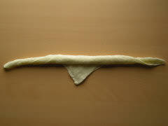
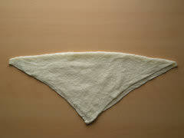
КАРКУША
Разложить в виде ромба
Закрутить оставляя уголок для клюва
Сложить по диагонали пополам

Slide 4
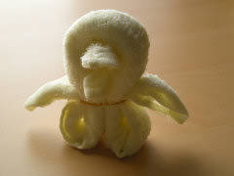
Сложить пополам
уголок вовнутрь (клюв)
Уголки загнуть
пополам к верху
Закрепить резинкой
Отгибаем крылышки

Slide 5
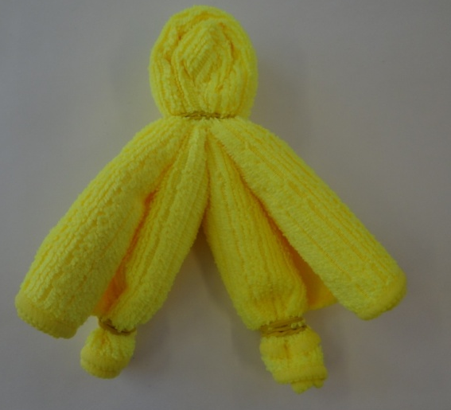
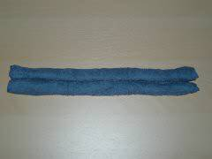
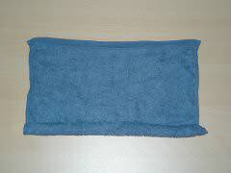
ЧЕЛОВЕЧЕК
с двух краев к центру
Разложить салфетку
скручиваем салфетку

Slide 6
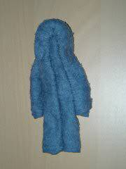
Сложить пополам

Slide 7
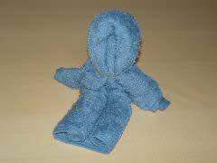
Закрепить резиночкой
человечек готов

Slide 8
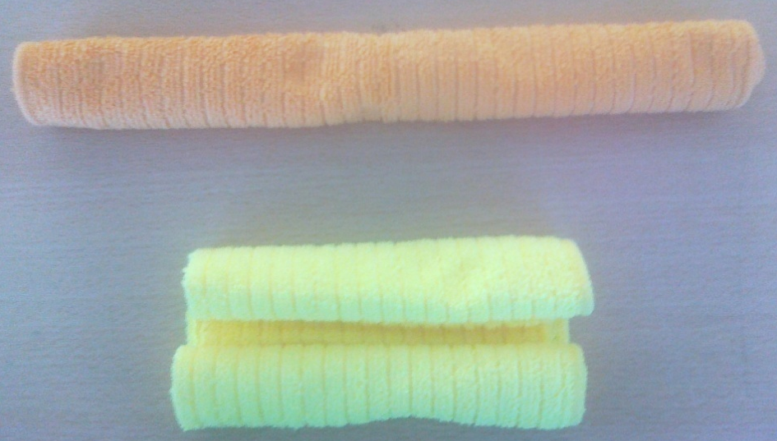
Человечек 2 способ
Одну салфетку складываем
пополам чтобы получился
прямоугольник
Нам понадобится
Далее прямоугольную салфетку скручиваем с двух сторон к центру а квадратную просто закручиваем в трубочку

Slide 9
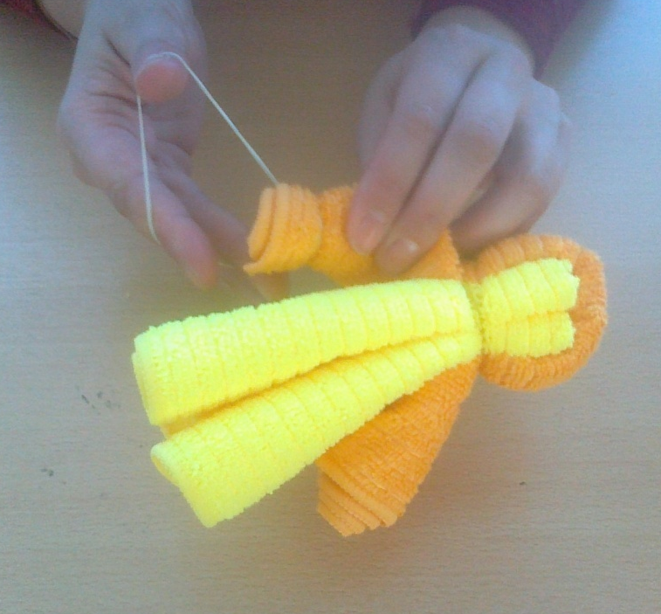
Закрепляем резинками голову затем руки
Обернуть длиной заготовкой короткую

Slide 10
Вот и вышел человечек

Slide 11
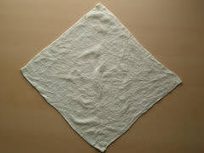
котик
Разложить в виде ромба
Закрутить оставляя уголок для ушек
Сложить по диагонали пополам

Slide 12
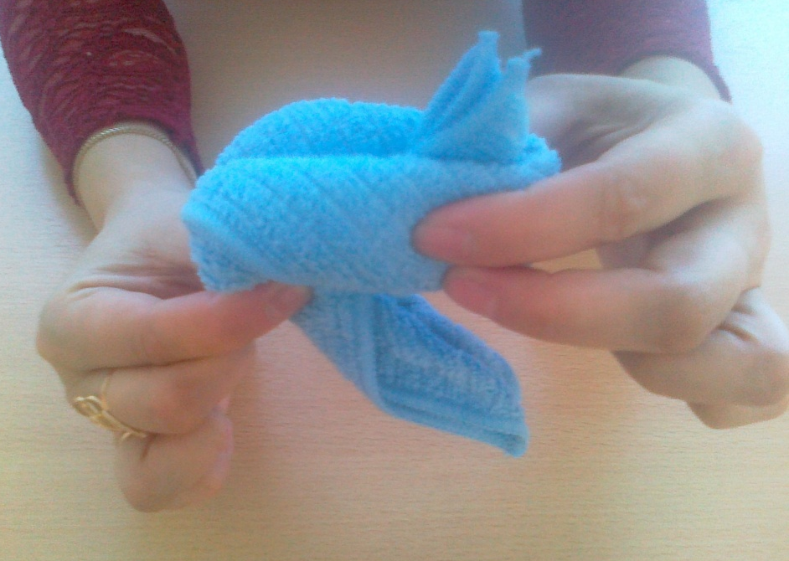
Закрепляем резинкой
Свободные кончики загибаем вниз
Складываем пополам уголок вовнутрь

Slide 13
Расправляем ушки
вот и котик

